Slide 1
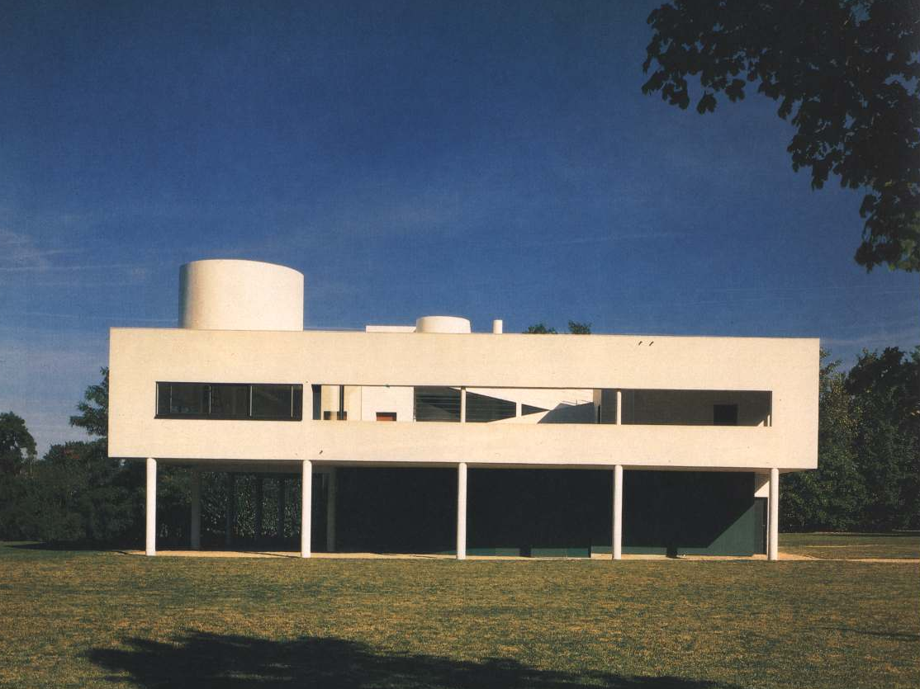
Lezione 1°_ Composizione a-simmetrica _ Proporzione aurea o divina proportione
Laboratorio Progetto e costruzione 3 Mod Composizione

Slide 2
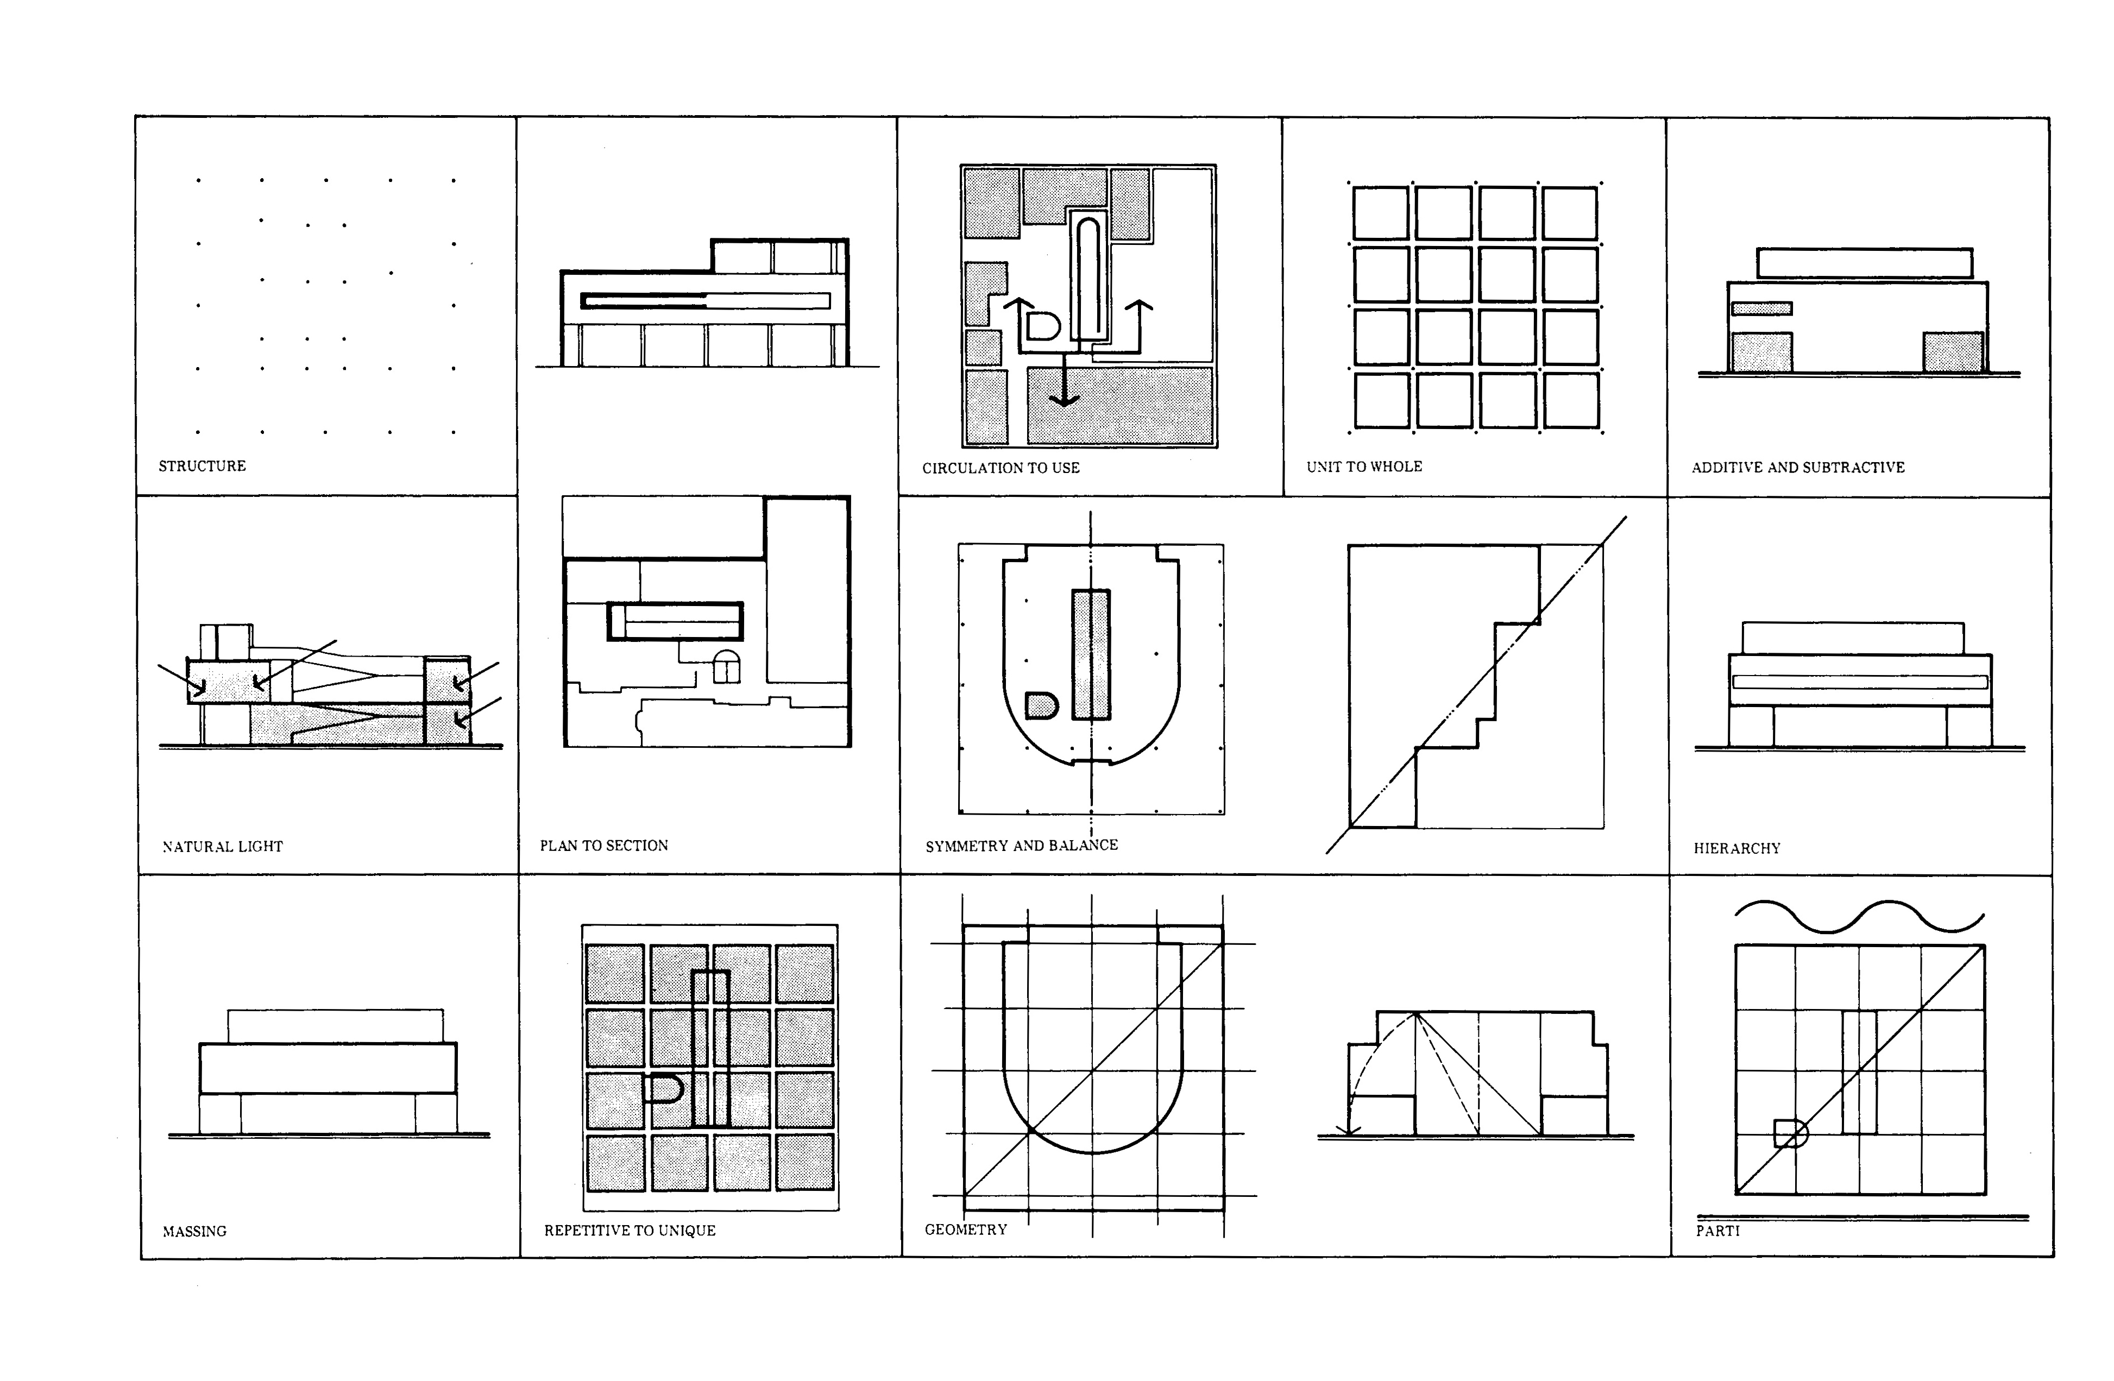

Slide 3
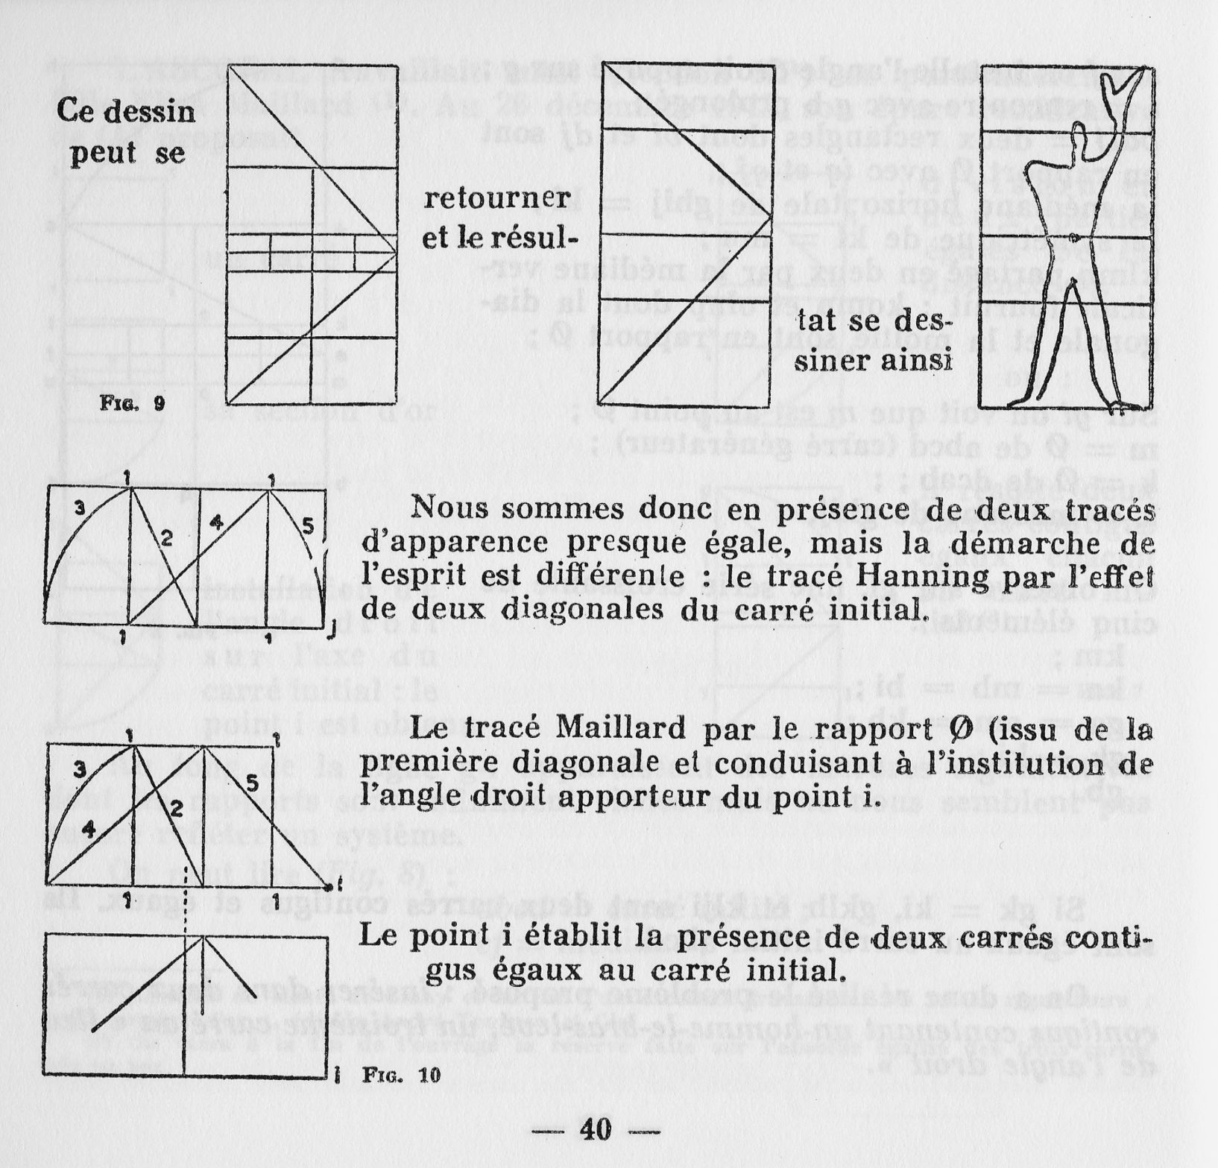

Slide 4
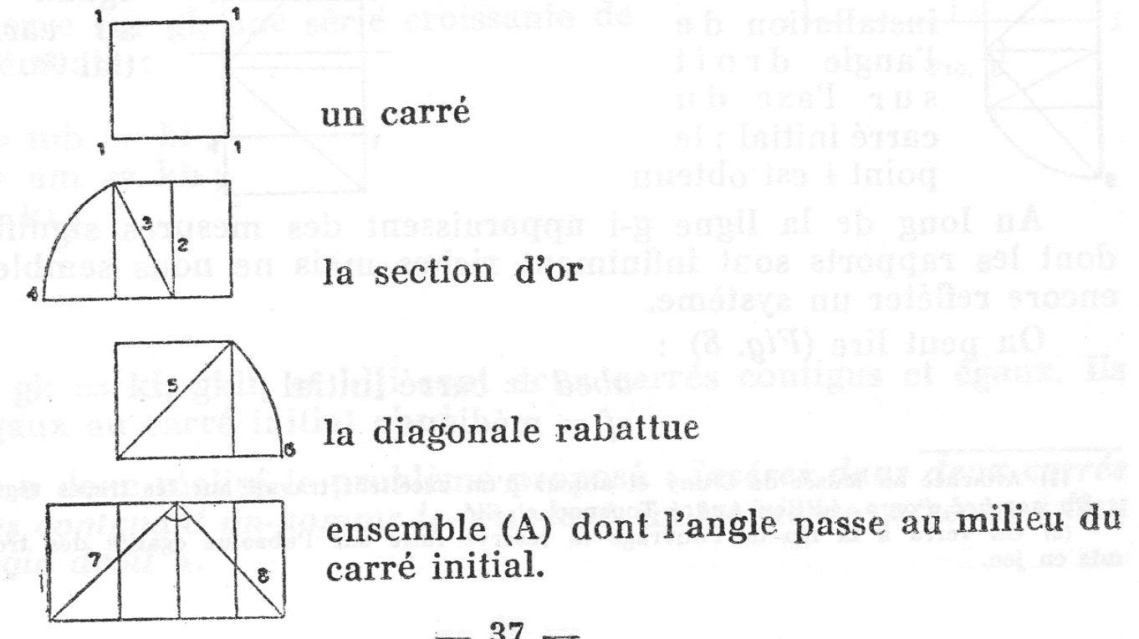

Slide 5
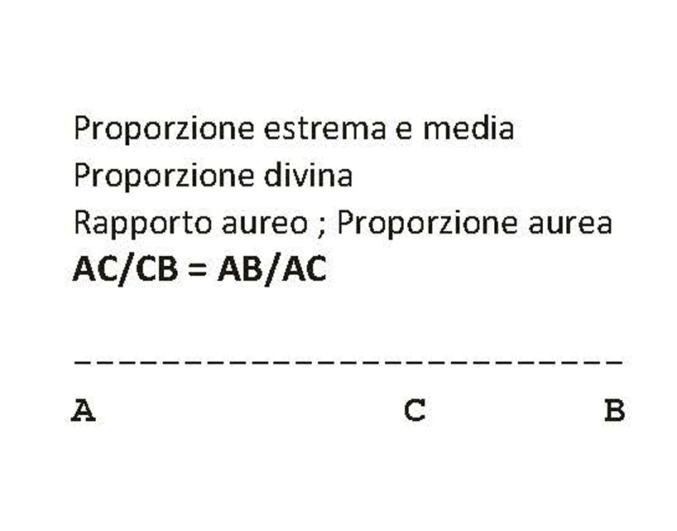
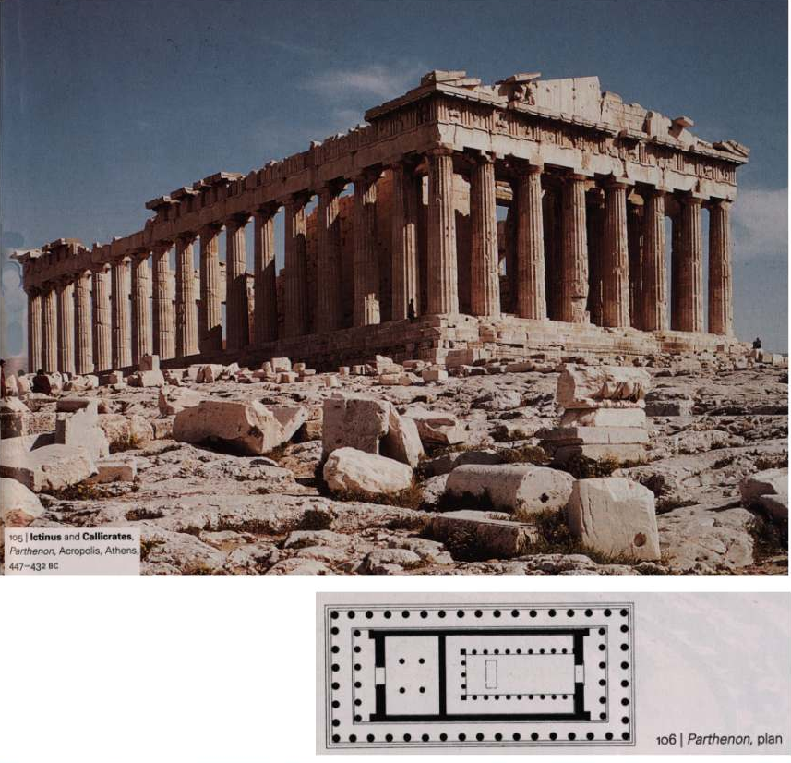

Slide 6
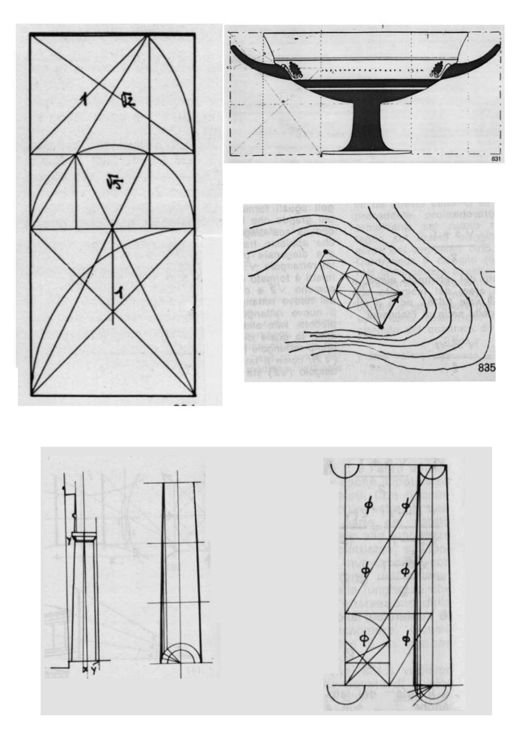
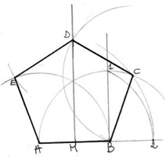
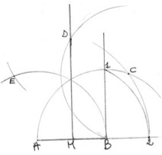

Slide 7
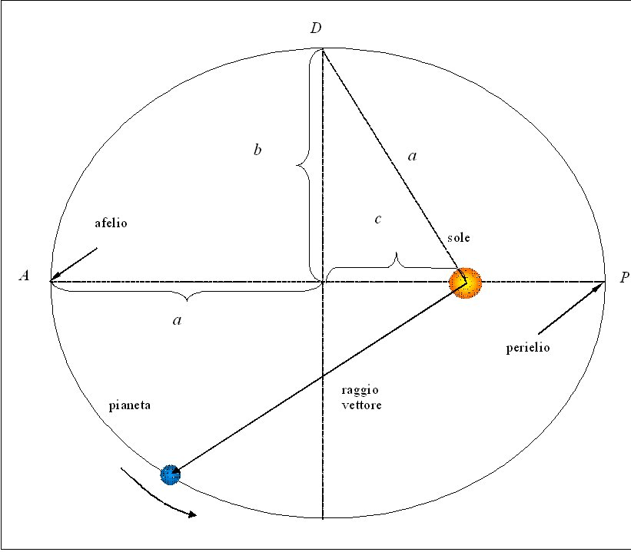

Slide 8
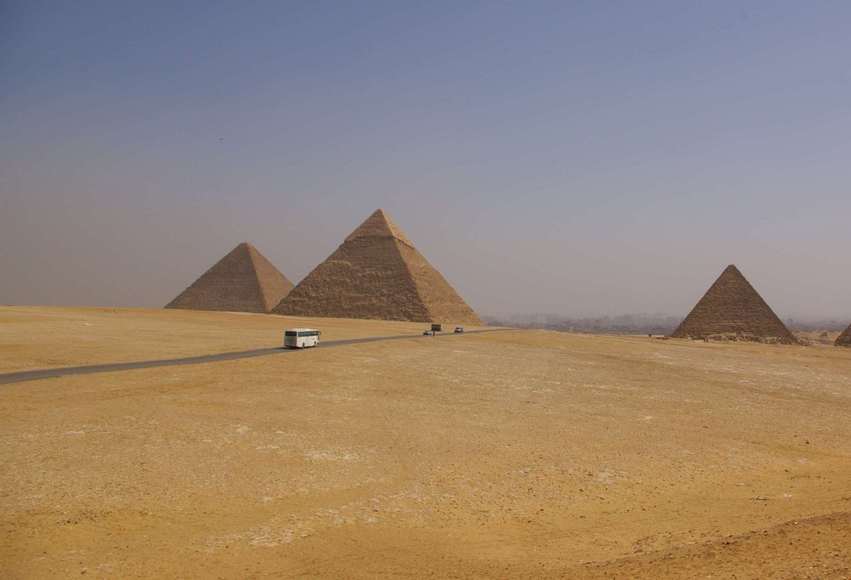

Slide 9
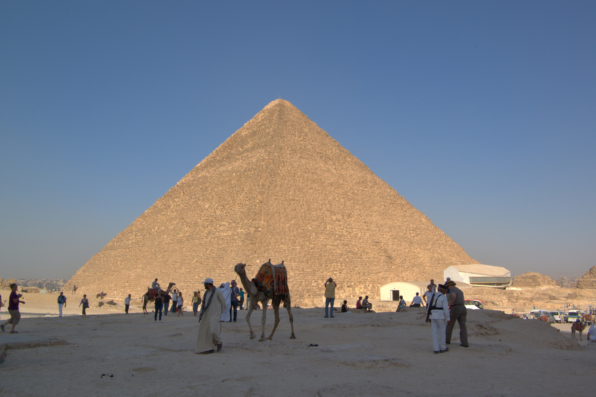

Slide 10
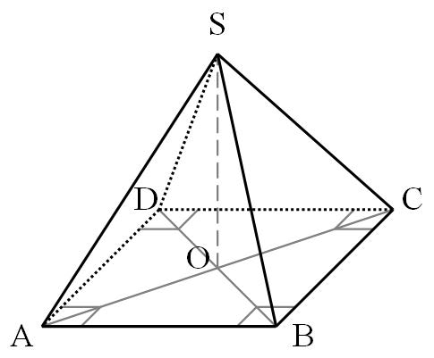
AB = 230,34; SO (H) = 146,60; AC=325,74; OS/OA= 1,2729

Slide 11
Serie di Leonardo Fibonacci, 1170-1240
Le Corbusier, La sezione aurea, da Le Modulor, 1948

Slide 12
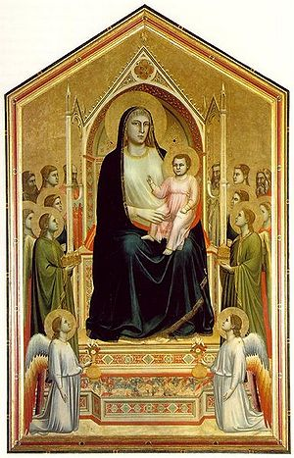
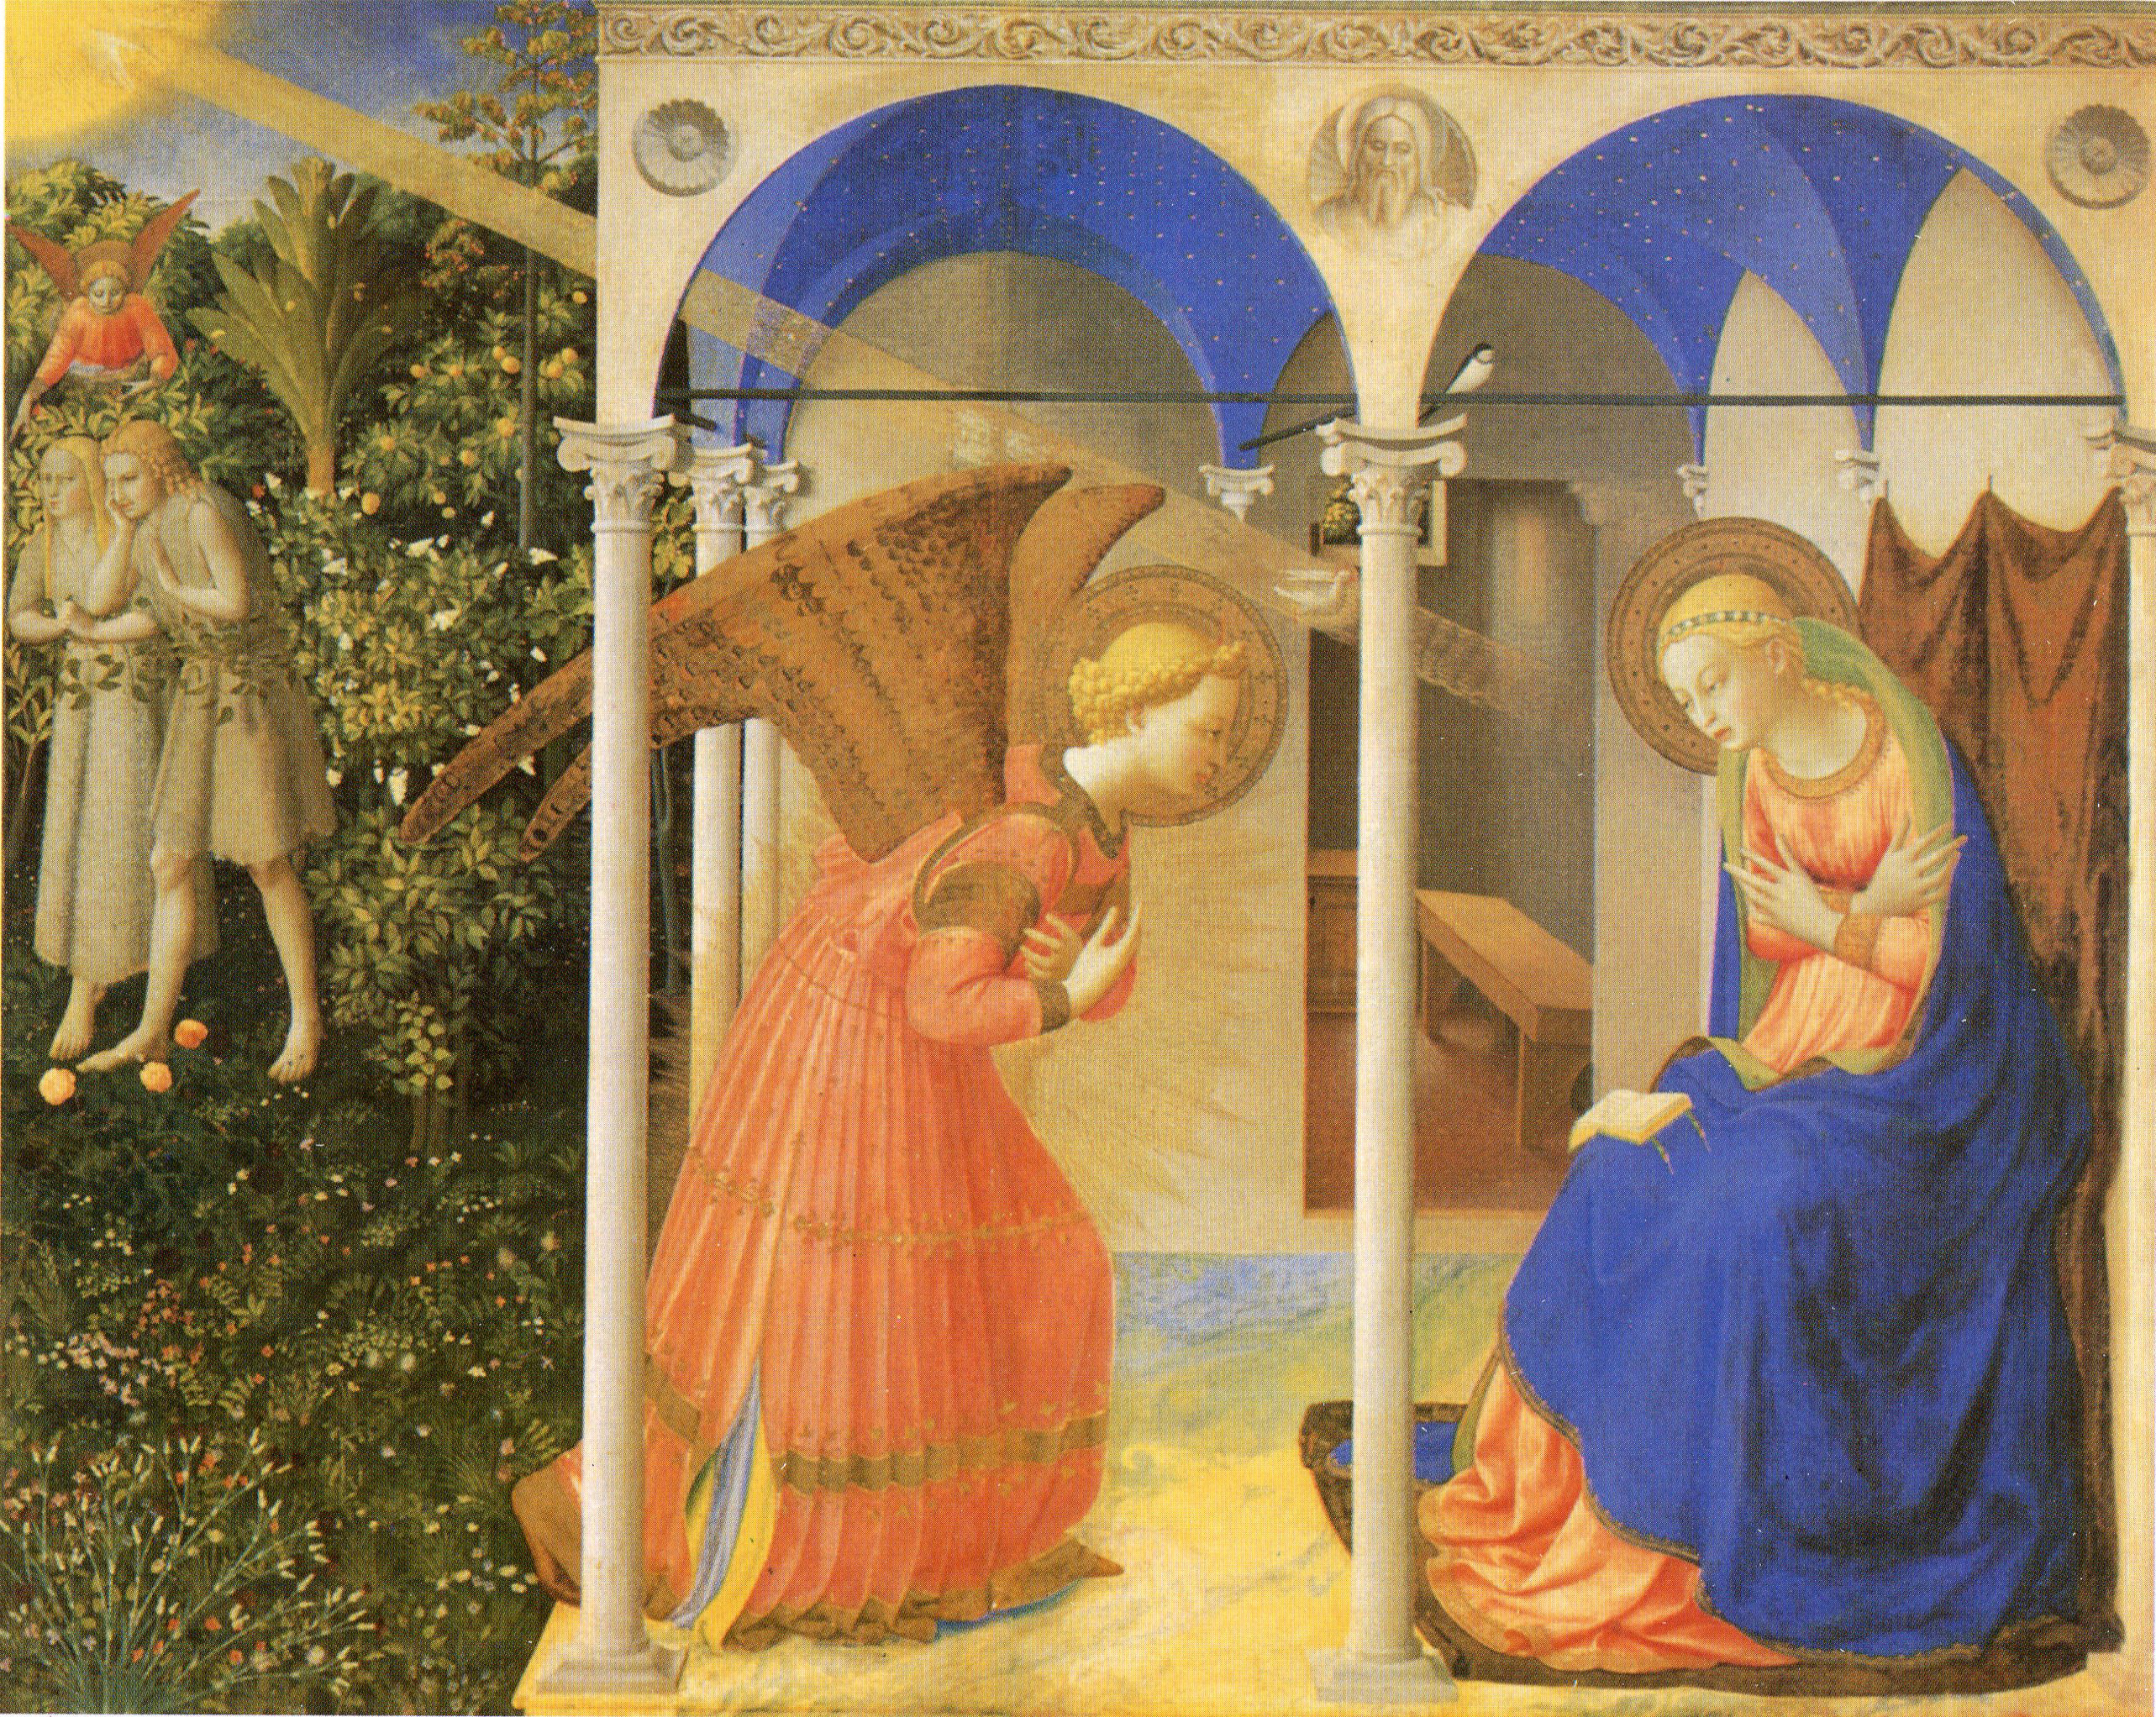
Giotto, Madonna d’Ognissanti, 1310
Beato Angelico, Annunciazione, 1435

Slide 13
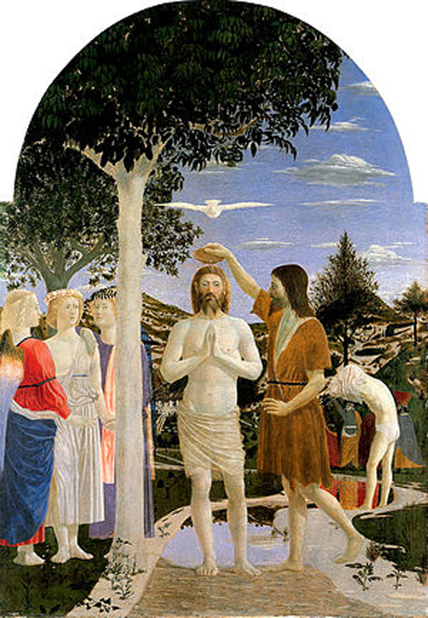
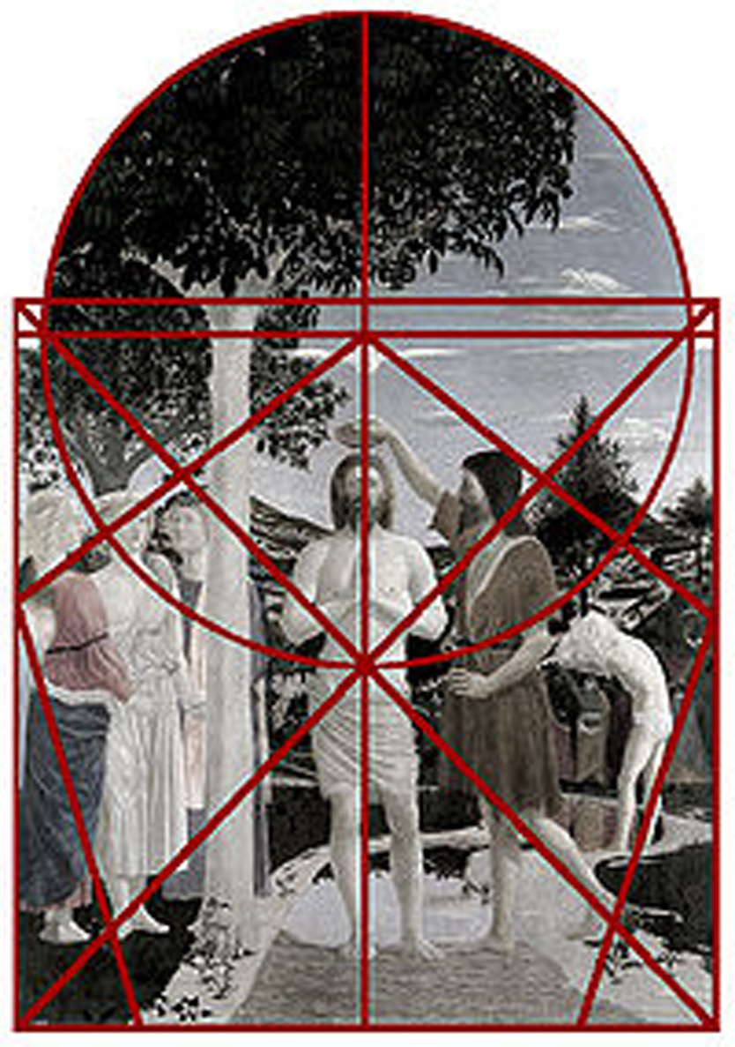
Piero della Francesca Battesimo di Cristo, 1440-60

Slide 14
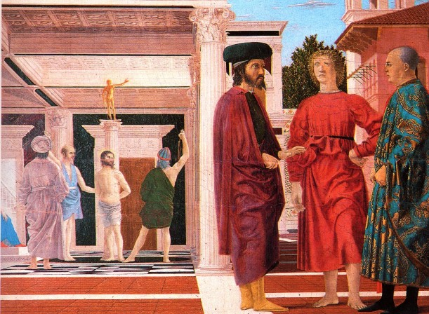
Piero della Francesca Flagellazione, 1470

Slide 15
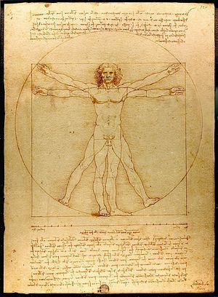
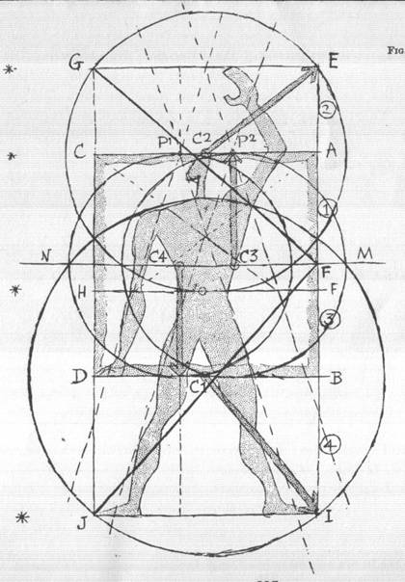
Studio delle proporzioni del corpo umano.
a Leonardo da Vinci, L’Uomo Vitruviano, 1490 c;
b Le Corbusier, da Le Modulor, 1948

Slide 16
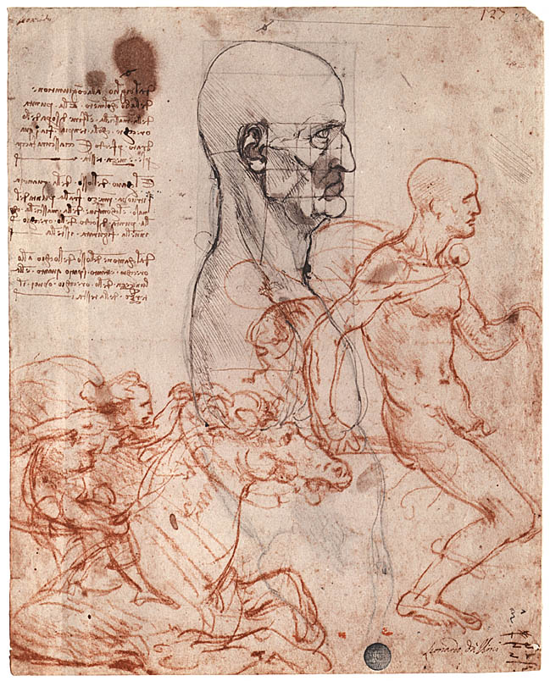
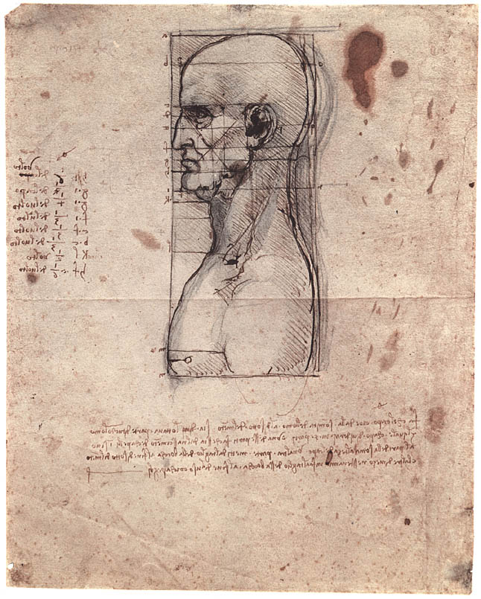

Slide 17
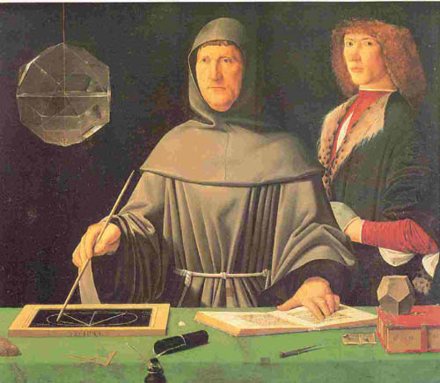
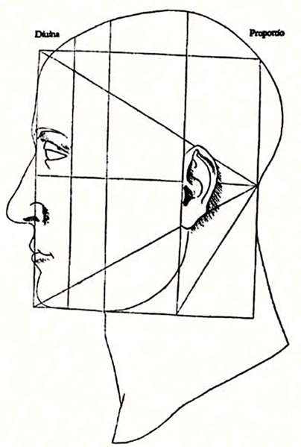
Leonardo da Vinci, Illustrazione per il De Divina Proportione di Luca Pacioli
Jacopo dé Barbari, Ritratto di Luca Pacioli (1445-1517), 1495

Slide 18
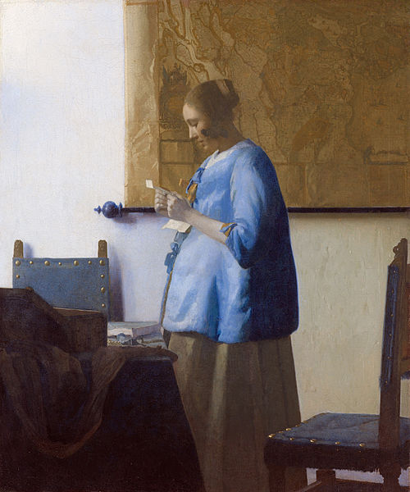
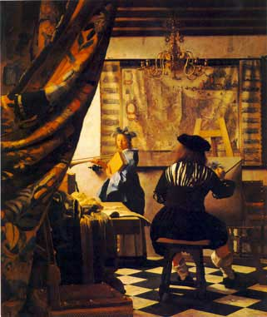
Jan Vermeer, Donna che legge una lettera, 1662-4
Jan Vermeer, Allegoria della pittura, 1666

Slide 19
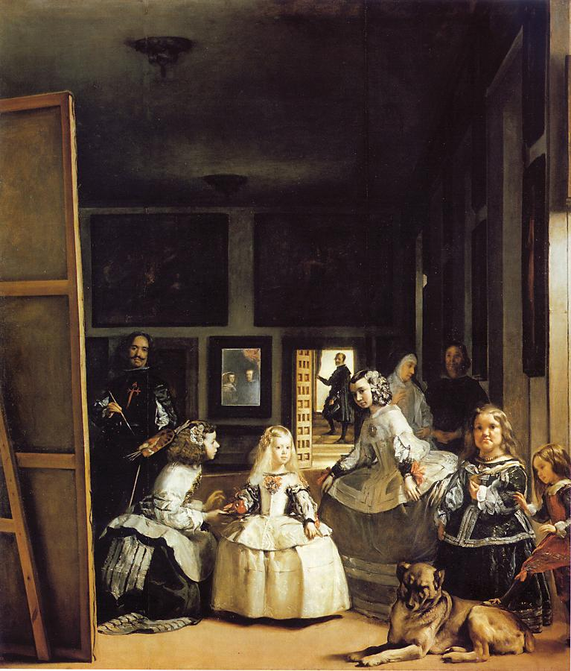
Diego Velasquez, Las Meninas, 1656

Slide 20
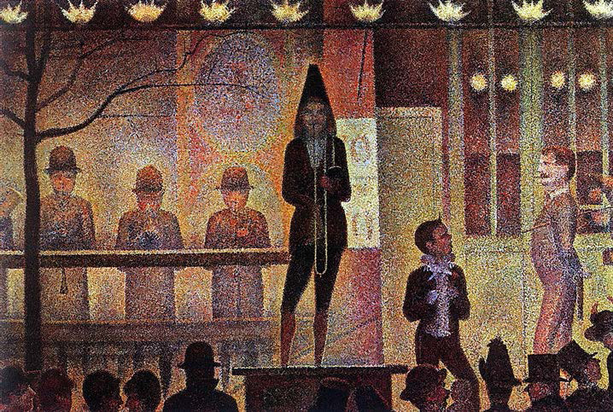
Georges Seurat, Parade de Cirque, 1887-88

Slide 21
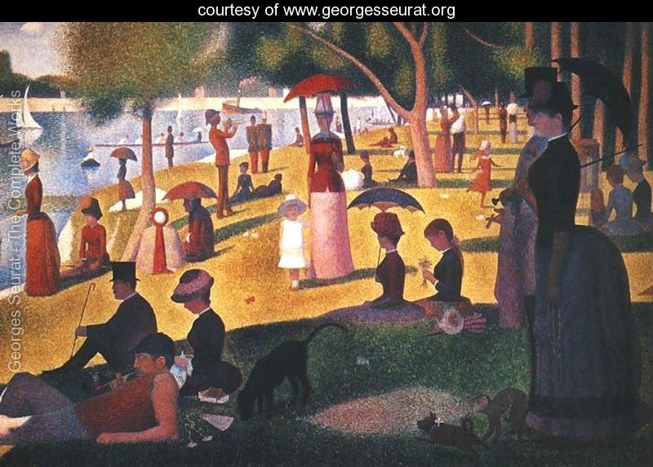
Georges Seurat, Dimanche sur l’Isle de La Grande Jatte, 1885

Slide 22
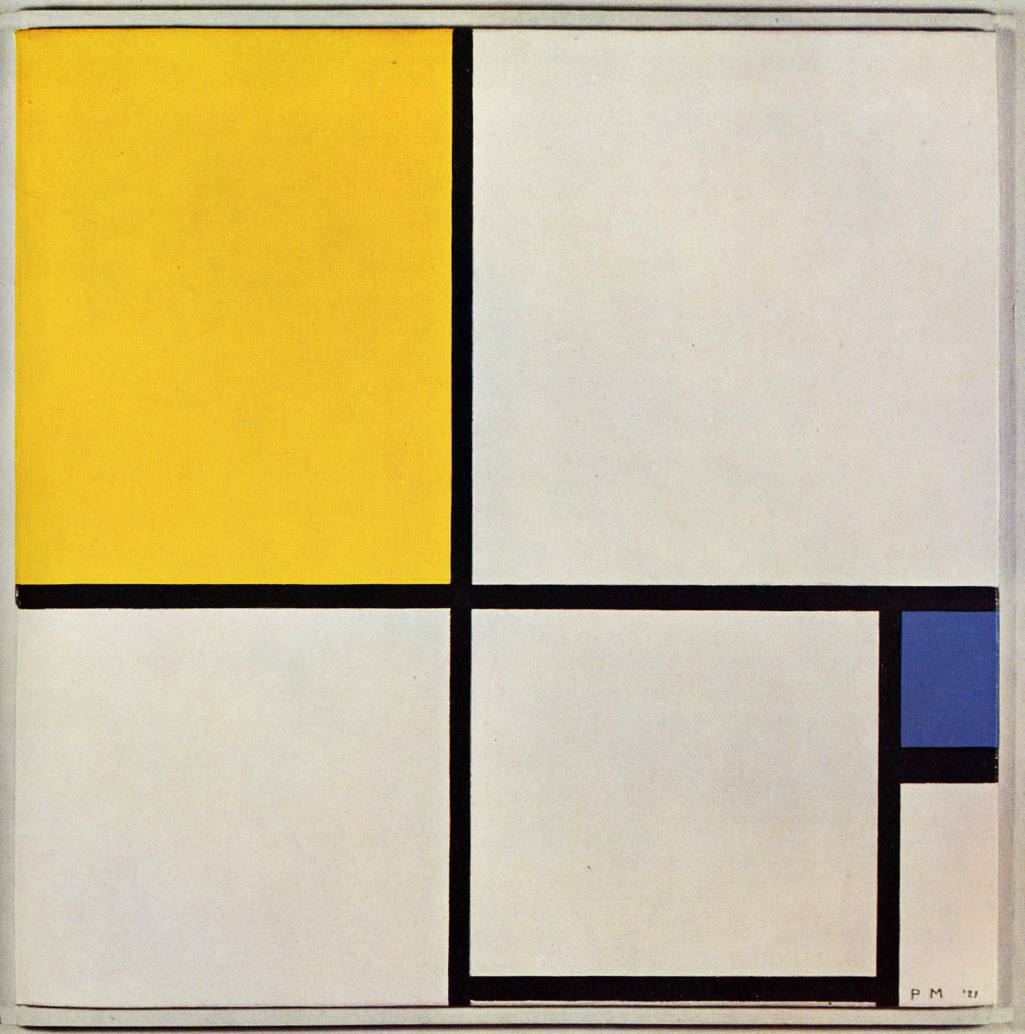
Piet Mondrian, Composizione con rosso giallo e blu, 1921

Slide 23
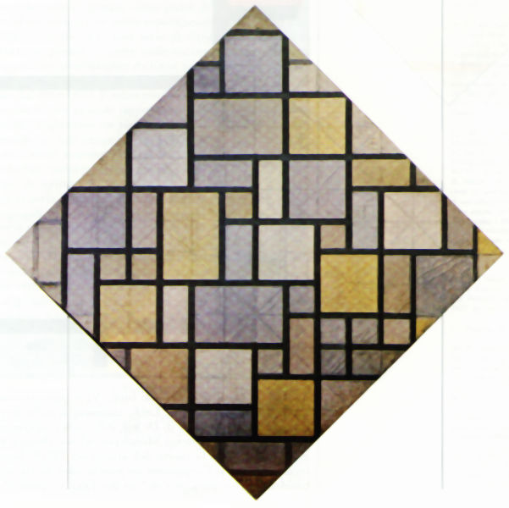

Slide 24
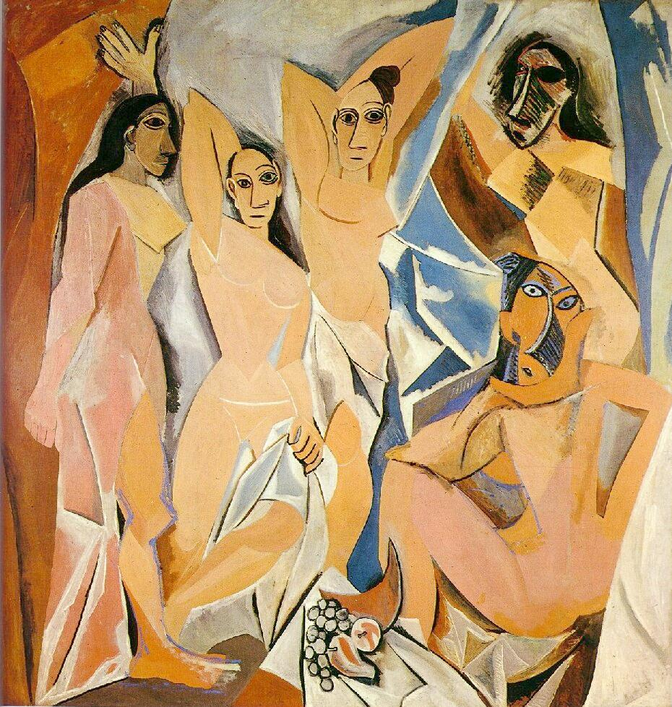
Pablo Picasso, Les Demoiselles d’Avignon, 1907

Slide 25
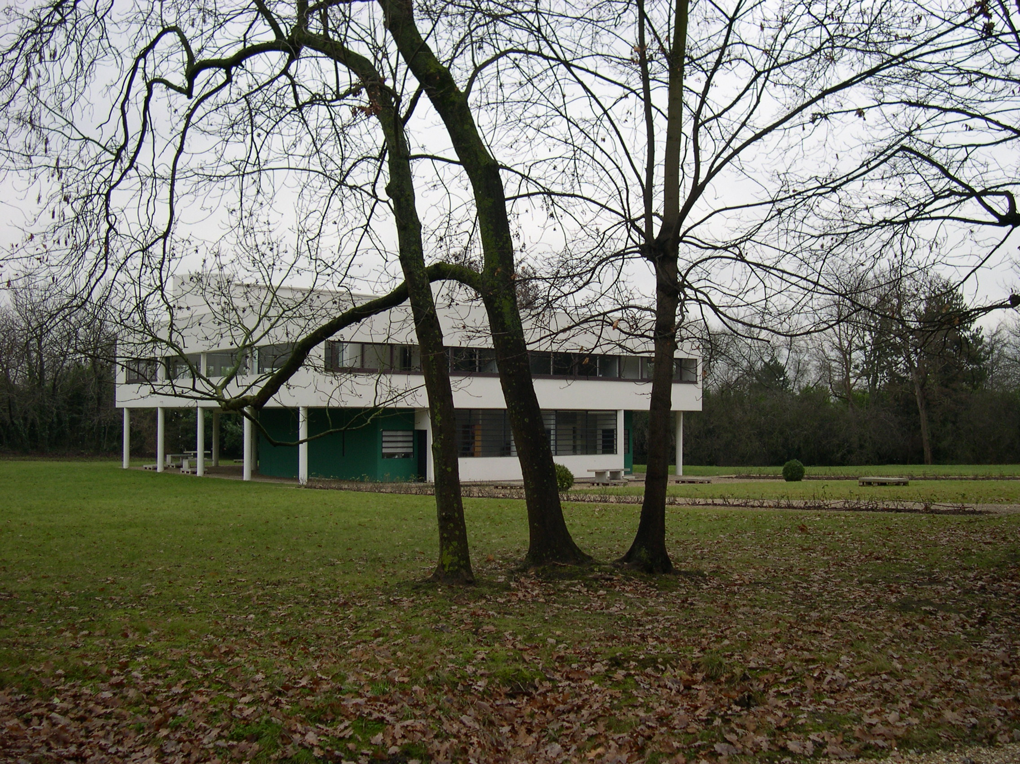
Le Corbusier, Ville Savoye, 1928

Slide 28
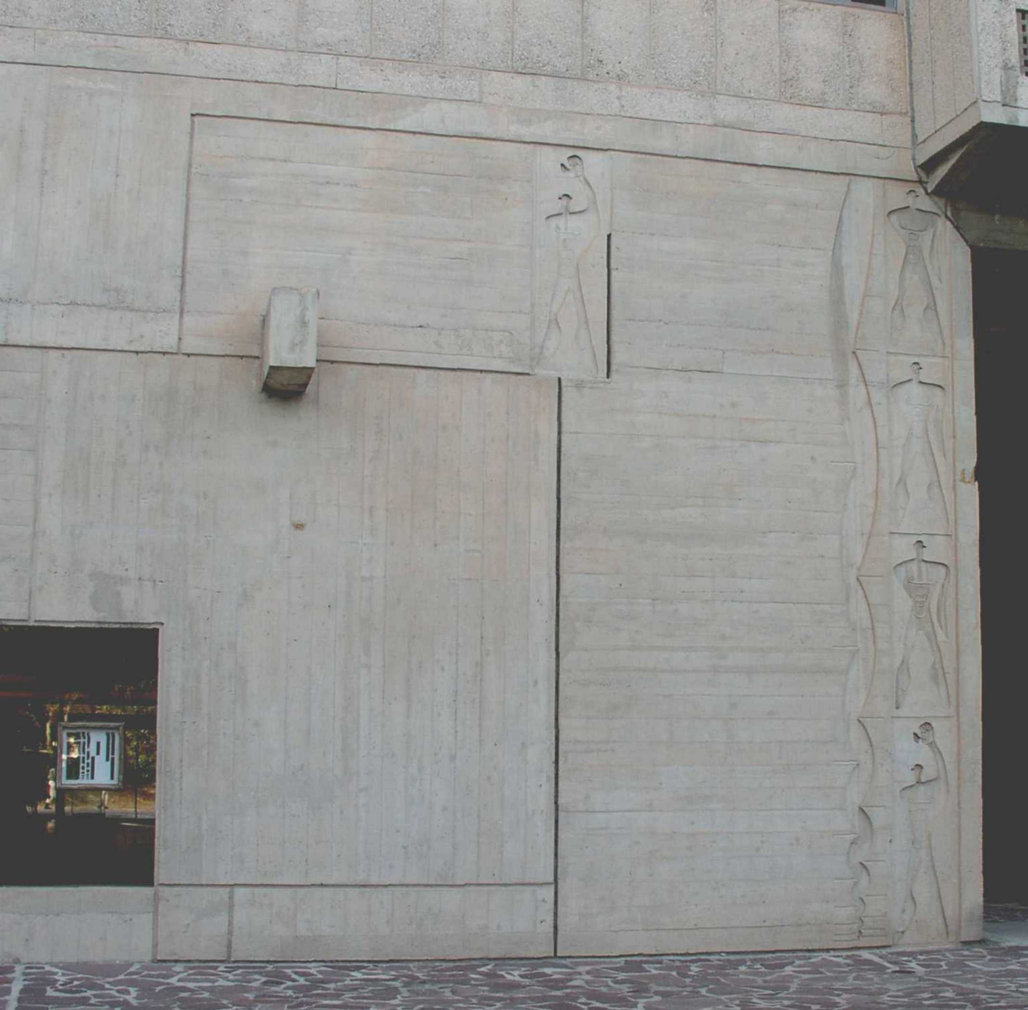

Slide 29
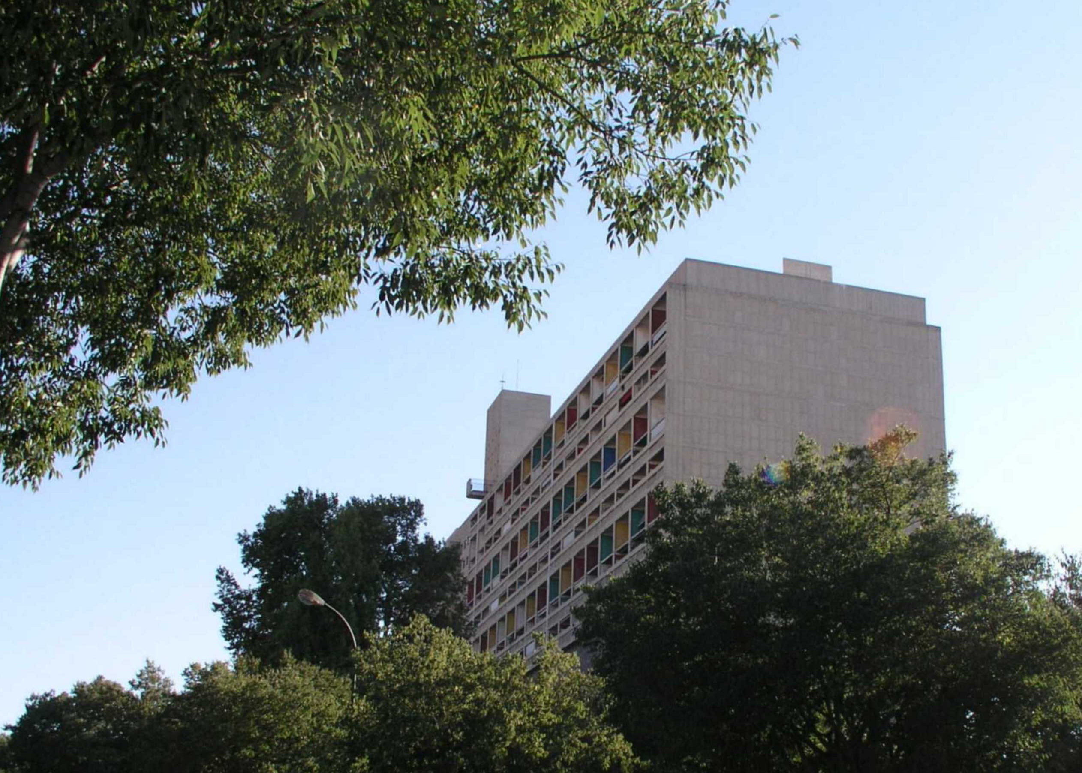

Slide 30
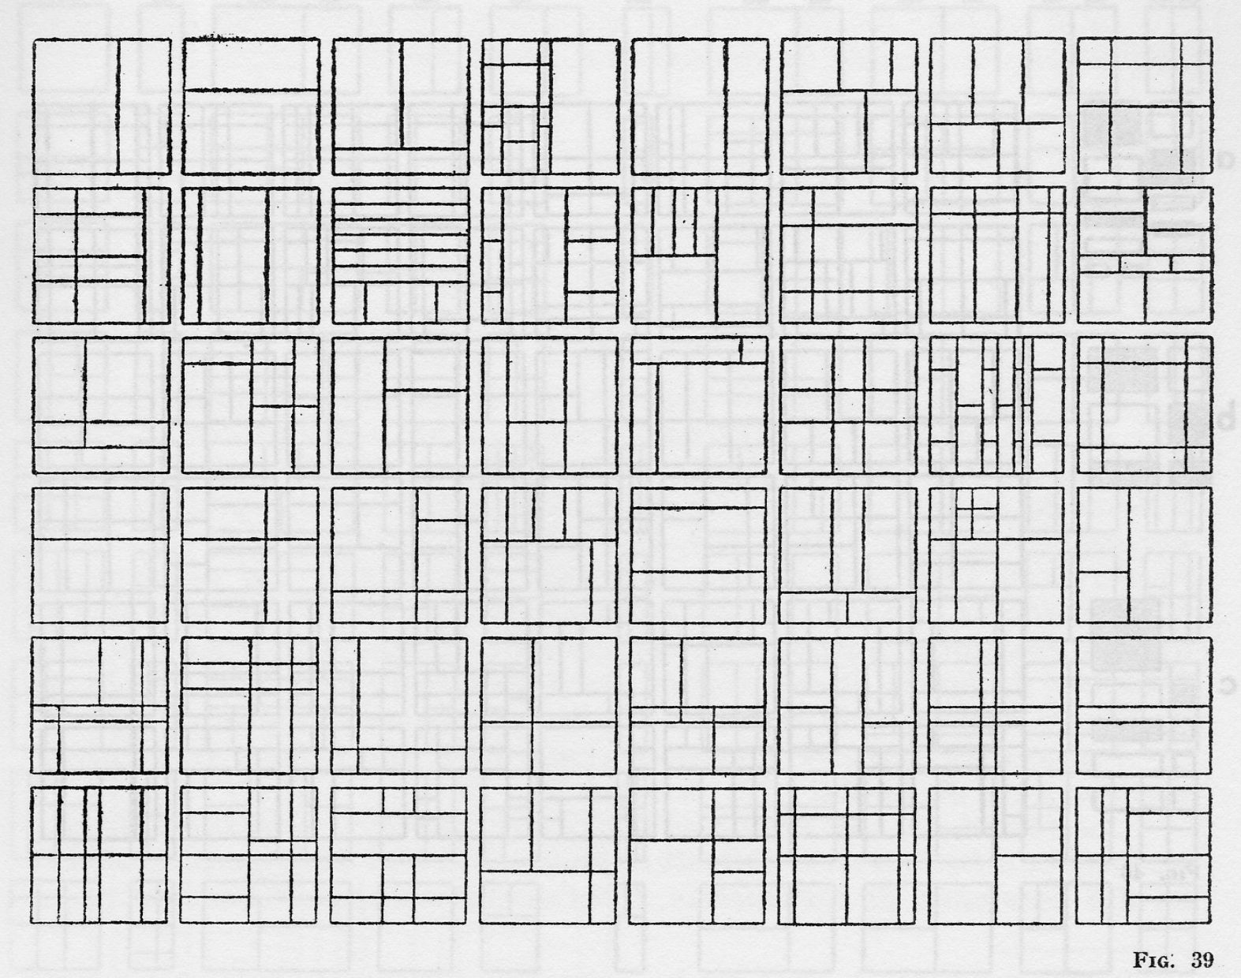
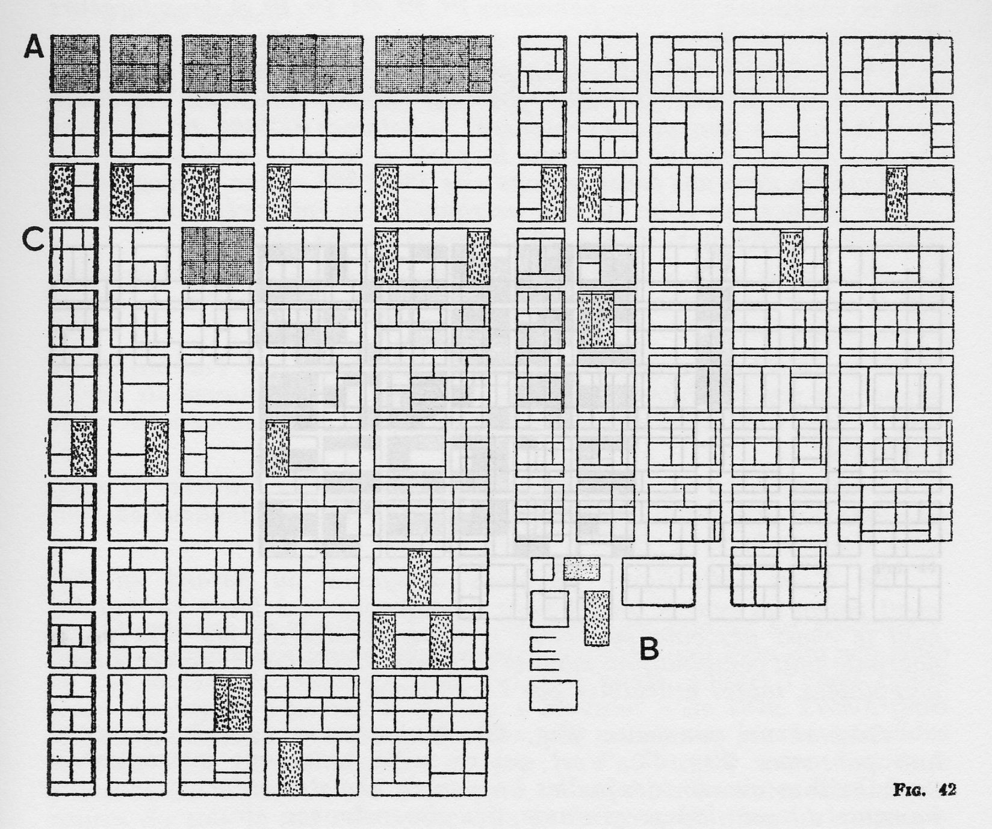

Slide 31
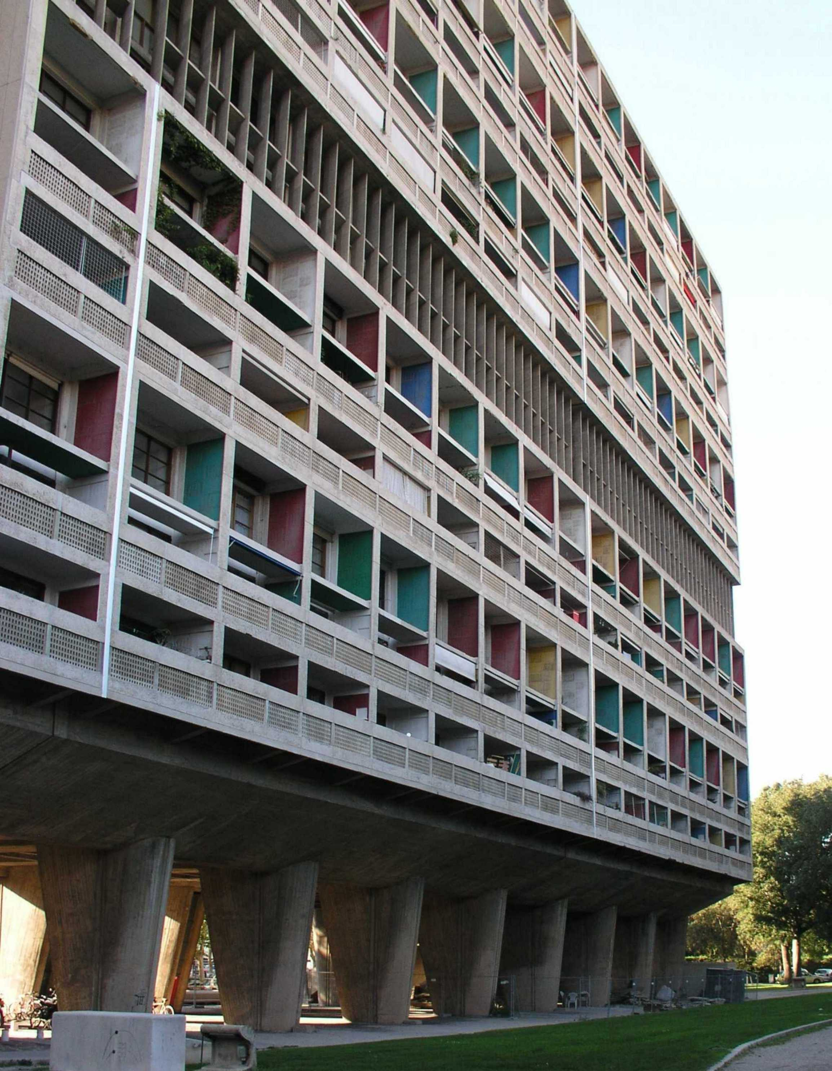

Slide 32
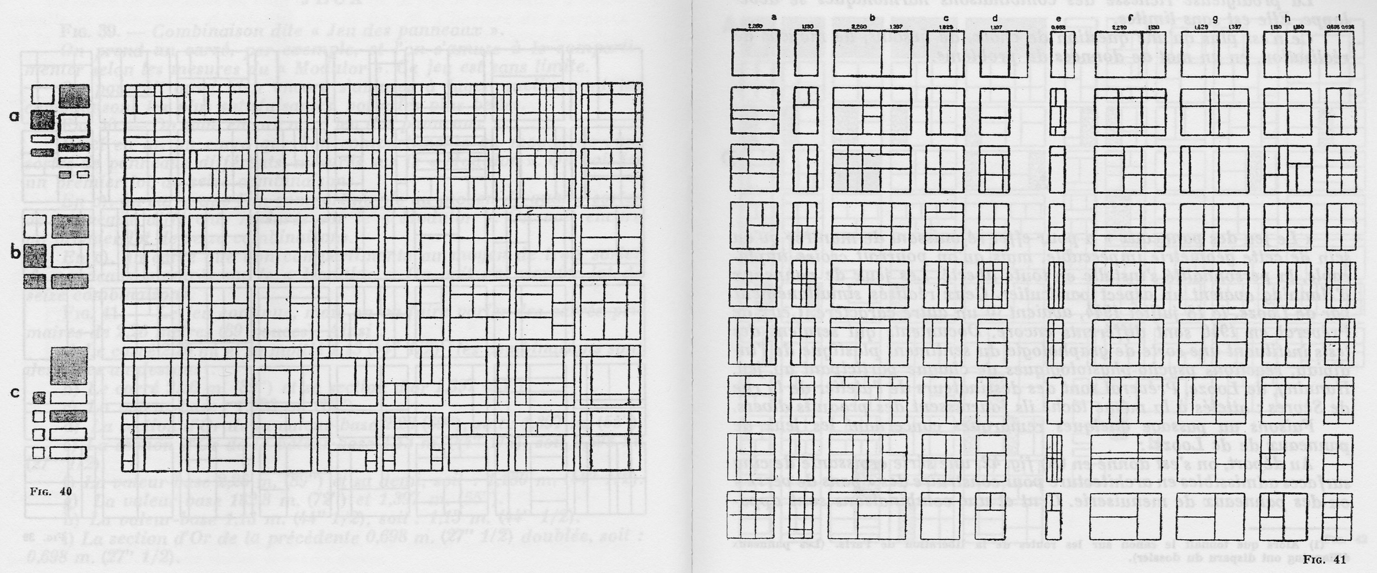

Slide 33
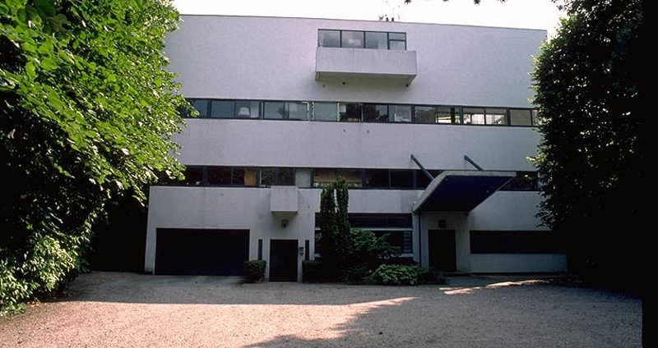

Slide 34
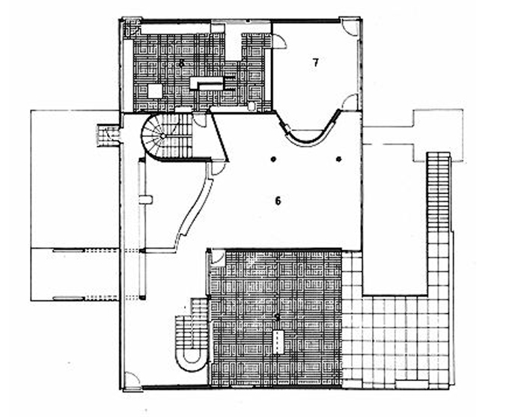
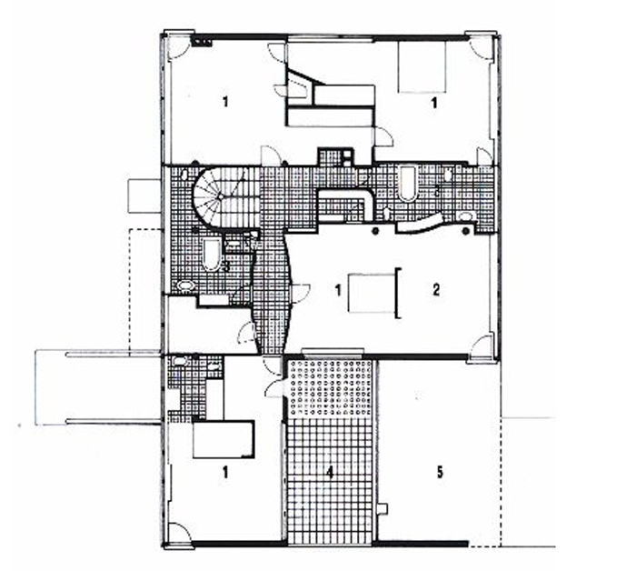
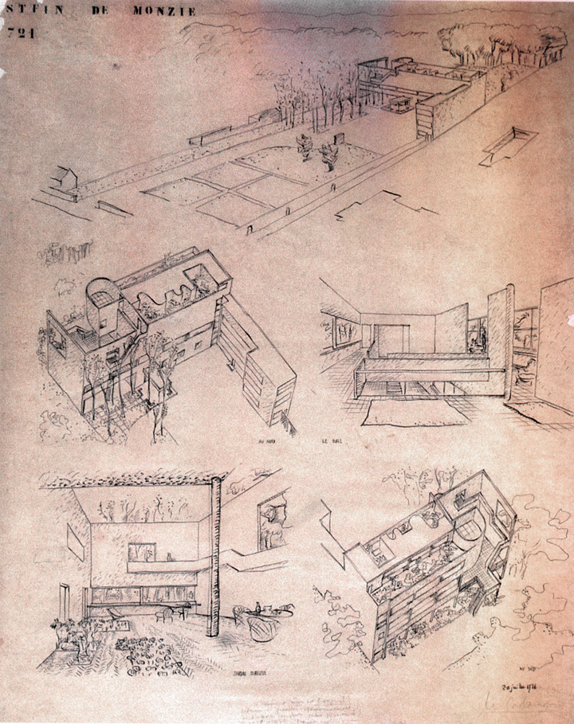
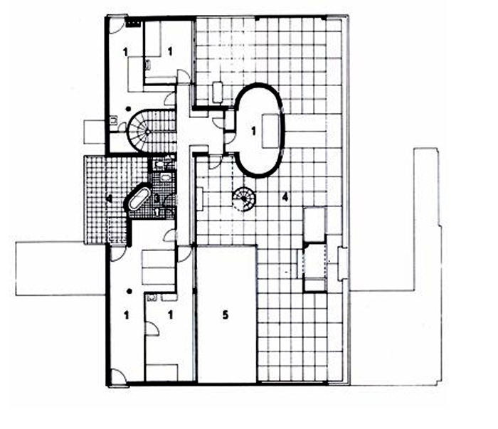

Slide 35
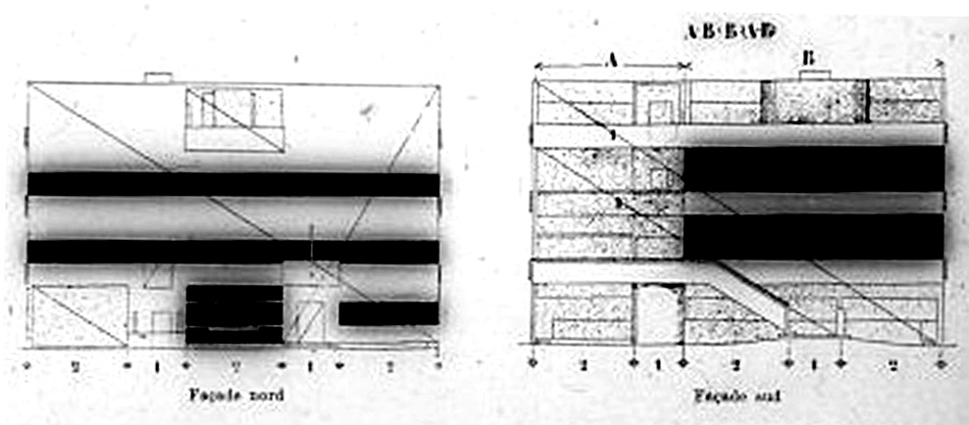
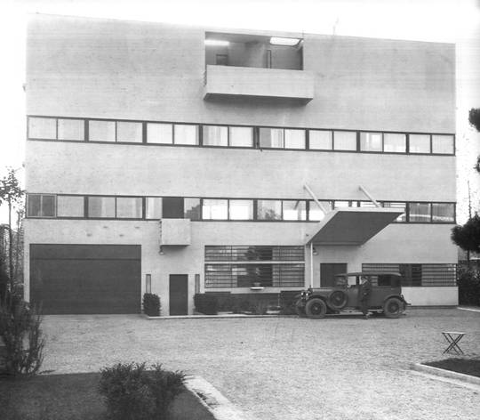
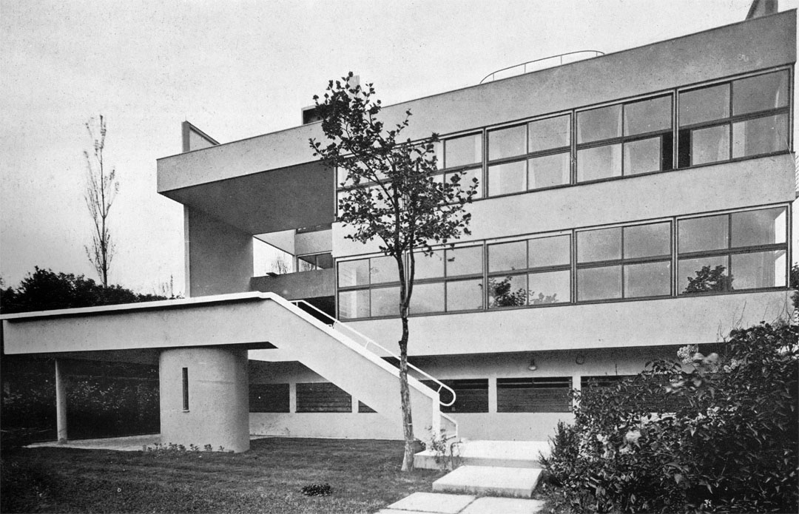
Le Corbusier, Villa Stein a Garches, 1927

Slide 36
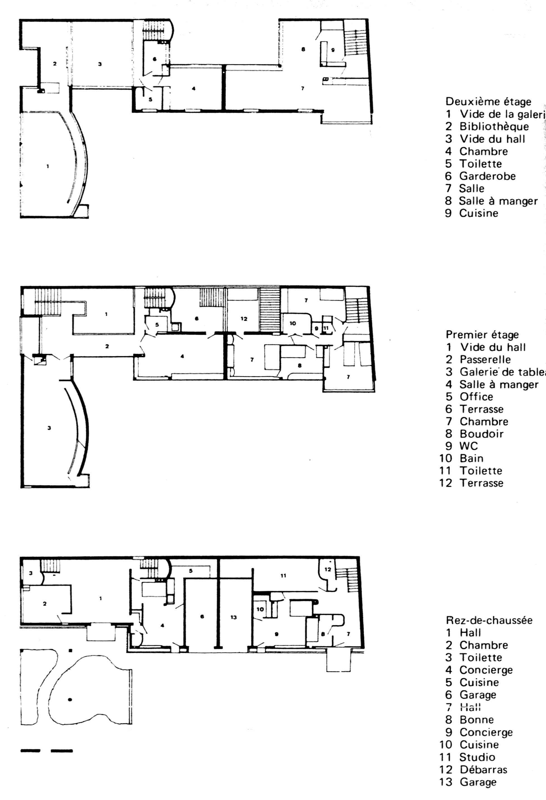
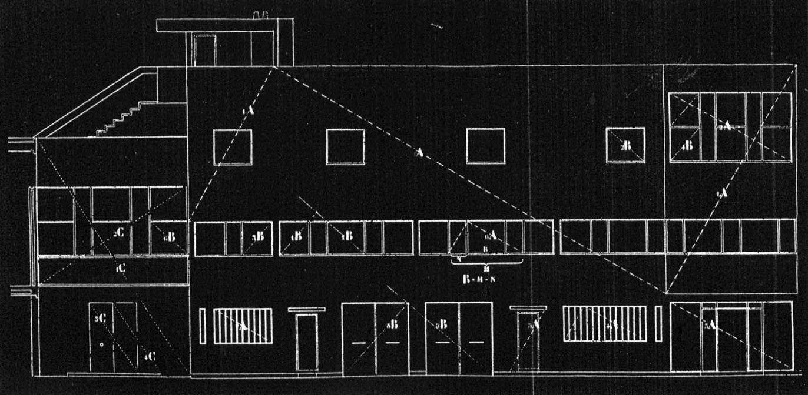
Le Corbusier, Villa La Roche, Parigi, 1924

Slide 38
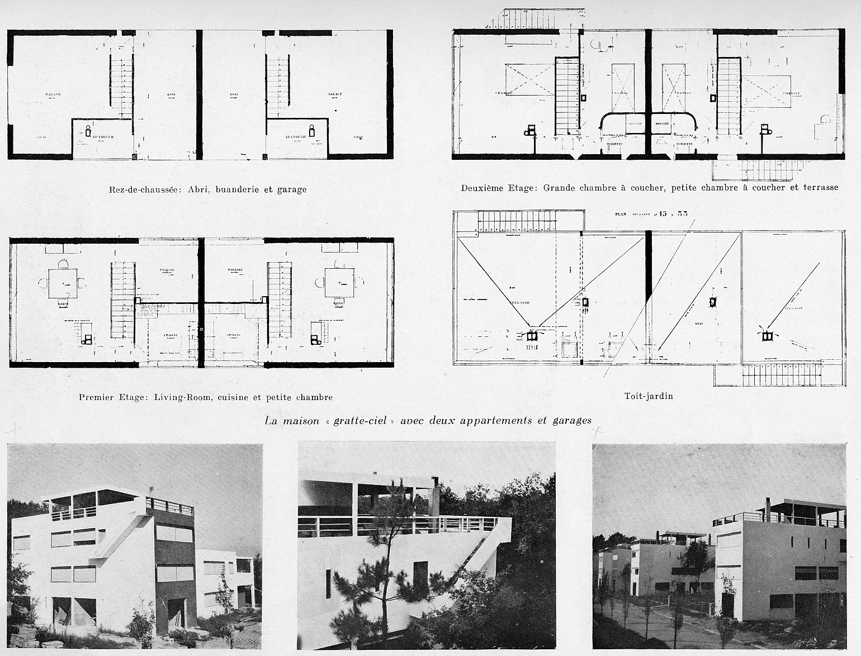

Slide 40
David Hockney, A Bigger Splash, 1967

Slide 41
Jackson Pollock, Summertime: Number 9°, 1948

Slide 42
Richard Neutra, Casa Kaufman a Palm Springs, Los Angeles, 1946

Slide 43
Steven Holl, Planar House Arizona. 2002-05

